Slide 1
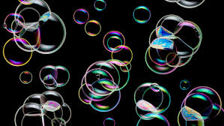
Seifenblasen
Ein Experiment von
Clara, Lucia und Valerie

Slide 2
1 Schritt

Slide 3
2 Schritt

Slide 4
3 Schritt

Slide 5
4 Schritt

Slide 6
Wir hoffen euch hat unser Experiment gefallen!

